Slide 1
Eficiencia de Algoritmos

Slide 2
El tiempo de ejecución depende de
Factores externos
La naturaleza y rapidez de las instrucciones de la máquina que se utiliza
Compilador
Calidad del código generado
Datos de entrada suministrados en cada ejecución
Factores internos
Complejidad del algoritmo

Slide 3
Algorítmica
Estudia técnicas para realizar algoritmos eficientes
Optimizar Recursos del Sistema
Tiempo de ejecución
Almacenamiento
en función de
Tareas y no tamaño de código
medidas
Operac, básicas
Comparaciones Asignaciones

Slide 4
Dos maneras de estimar el tiempo de ejecución
Análisis empírico
( A posteriori)
Análisis teórico
Pruebas con diferentes lotes de datos
Depende de
Datos experimentales
Lenguaje
Procesador
Cotas de complejidad
Mejor Caso
Peor caso
Caso medio
(Instancias de un problema)
Independiente de
( Estimación matemática) depende de las instrucciones y del tamaño del problema

Slide 5
Análisis Teórico
El tiempo de ejecución de un algoritmo se expresa con una función T(N)
T(N)
Función que representa el tiempo de ejecución del algoritmo en un computador idealizado, donde cada instrucción simple consume una unidad de tiempo (ut)
Formas de cálculo del tiempo de ejecución :
unidades de tiempo de cada sentencia
aplicando reglas
Consideraciones del computador idealizado:
1. Las declaraciones no consumen tiempo.
2. Tiempo de ejecución de sentencias simples: 1 ut
3. Expresiones aritméticas : 1 ut.
4. Expresiones relacionales: 1 ut.

Slide 6
Análisis Teórico
El tiempo de ejecución de un algoritmo se expresa con una función T(N)
T(N) = 29*N+ 11
T(N)= 4* N-1
El tiempo de ejecución es proporcional a N
Orden de complejidad O(f(n))
O(N)
Una familia de funciones que tienen un mismo comportamiento asintótico* será llamada un Orden de Complejidad.
Estas familias se designan con O( f(n)).
* Matemáticamente hablando, cuando N tiende al infinito , es un comportamiento asintótico

Slide 7
Orden de complejidad de un algoritmo (Orden del tiempo de respuesta)
T = O(f(N))
Ejemplos:
si T(N) = (N + 3) es O(N)
si T(N) = (N + 4)² es O(N²)
si T(N) = 4N + 6N³ es O(N³)
Si los tiempos para dos algoritmos son
T1 → O ( 5 * N ) el primer algoritmo es más
y T2 → O ( 3 * N² ) para N>1 eficiente que el segundo

Slide 8
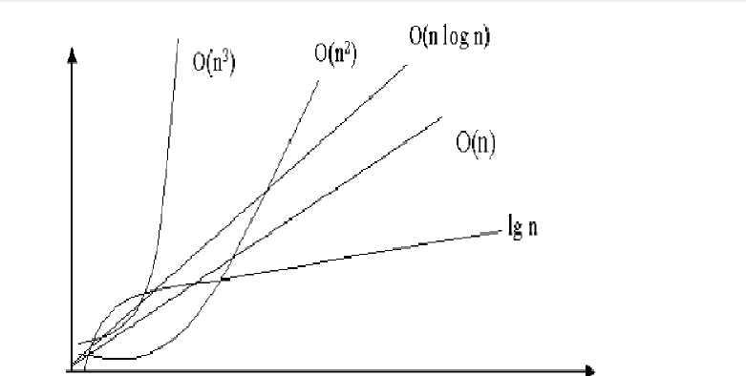
Eficiencia asíntota ----- ORDEN DE COMPLEJIDAD las funciones se clasifican que crecen de la misma forma
Tiempo de ejecución
O(1)
O(log₂ N)
O(N)
O(N log ₂N)
O(N²)
O(N ³)
O(2 ^{N})
N
Tamaño del problema
Nº elem | N | lg ₂N | N lg ₂N | N² | N³ | 2^{N}
2 | 2 | 1 | 2 | 4 | 8 | 4
4 | 4 | 2 | 8 | 16 | 64 | 16
16 | 16 | 4 | 64 | 256 | 4.096 | 65.536
64 | 64 | 6 | 384 | 4.096 | 262.144 | ¿?
128 | 128 | 7 | 896 | 16.384 | 2.097.152 | ¿?

Slide 9
Una familia de funciones que comparten un mismo comportamiento asintótico será llamada un Orden de Complejidad.
O(1): Complejidad constante.
O(log n): Complejidad logarítmica.
O(n): Complejidad lineal.
O(n log n): Complejidad cuasi-lineal.
O(n²): Complejidad cuadrática.
O(n³): Complejidad cúbica.
O(nª) Complejidad polinómica (a > 3).
O(2^{n}): Complejidad exponencial.

Slide 10
Análisis Teórico:
Cálculo de unidades de tiempo… Reglas
tiempo de asignación de una expresión a una variable
tiempo de evaluación de la expresión
tiempo de asignación
+
radio= diámetro/2 2 ut

Slide 11
Análisis Teórico: Cálculo de unidades de tiempo… Reglas
Sentencias alternativas
tiempo de condición
maximo [t1, t2]
+
Selección doble
Si (condición)
Entonces S1 t1
Sino S2 t2
Finsi

Slide 12
Análisis Teórico: Cálculo de unidades de tiempo… Reglas
Tiempo ejecución bucle incondicional
tiempo del cuerpo * número iteraciones
tiempo de inicialización, testeos e incremento de variable de control
+
For ( i=1 ; i<=n ; i++)
Para j desde 1 hasta n 1+( n +1)+ n = 2n+2
…….
Finpara
utiliza 1 unidad para la inicialización,
N+1 unidades para el testeo (N es la cantidad de datos y por tanto el número de veces que se realiza el ciclo) y
N unidades para el incremento de la variable del ciclo.

Slide 13
Cálculo del mayor entre 3 valores distintos
Forma 1
Forma 2
Forma 3
entero m,n,p,mayor
Leer m,n,p
Si ((m> n) y (m>p))
entonces mayor= m
sino
Si (n> p)
entonces mayor= n
sino mayor= p
finsi
finsi
Escribir “ el mayor número leído es “, mayor
entero m,n,p,mayor
Leer m,n,p
Si (m> n)
entonces Si (m>p)
entonces mayor= m
sino mayor=p
finsi
sino Si (n>p)
entonces mayor= n
sino mayor=p
finsi
finsi
Escribir “ el mayor número leído es “, mayor
fin
entero m,n,p,mayor
Leer m,n,p
Si ((m> n) y (m>p))
entonces mayor= m
finsi
Si (( n>m) y (n>p))
entonces mayor= n
finsi
Si ((p>m) y (p>n))
entonces mayor= p
finsi
Escribir “el mayor número leído es “, mayor
Fin

Slide 14
Otro aspecto a tener en cuenta para reducir tiempos: No repetir cálculos innecesarios
Pi= 3.14159
Ct=0
Para i desde 1 hasta 20000
Leer diametro, altura
sup = pi* (diametro/2 ) *(diametro/2)
Si ((( sup- 50)> 0.05 ) o (( sup- 50) < -0.05))
Entonces Escribir “ Tapa defectuosa”
Ct= Ct+1
Finsi
Vol= pi* (diametro/2 ) *(diametro/2) *altura
Si ( ( Vol- 600)> 0.5) o ( ( Vol- 600)<- 0.5))
Entonces Escribir “ Recipiente defectuoso”
Cc= Cc+1
Finsi
Finpara

Slide 15
Ejemplo
entero j, min
min= 0 1ut
Para j desde 1 hasta n-1 1+ n-1 + n = 2n
si (vector[j] < vector[min]) 3ut
4(n-1) = 4n-4
entonces min= j 1ut
finsi
Finpara
T(n)= 1+2n+4n-4= 6n-3, entonces T(n) ϵ O(n)

Slide 16
Análisis Práctico: Cálculo de unidades de tiempo
Constante N=2000
entero Ct, Cc,
real Pi, diametro, altura, sup,Vol
1 Pi= 3.14159
2 Ct=0 1 ut c/u
3 Cc=0
4 Para i desde 1 hasta N
5 Leer diametro, altura
6 radio= diametro/2
7 radioc=radio*radio 2 ut c/u
sup = pi* radioc
dif= sup-25
10 Si (( dif)> 0.05 ) o (( dif) < -0.05))
11 Entonces Escribir “ Tapa a eliminar” 6 ut
12 Ct= Ct+1
13 Finsi
14 Vol= pi* radioc*altura 3 ut
15 dif=Vol-50 2 ut
16 Si (( dif > 0.5) o ( dif<- 0.5))
17 Entonces Escribir “ Cilindro a eliminar” 6ut
18 Cc=Cc+1
19 Finsi
20. Finpara
21 Escribir “ Detectadas ”, Ct, “Porcentaje ”, Ct*100/N
22 Escribir “ Detectados ”, Cc, “cilindros defectuosos Porcentaje ”, Cc*100/N
Acciones |  | Unidades de tiempo
Simples : líneas 1 a 3 |  | 3
Ciclo
Línea 4 |  | 2*N+2
Cuerpo del ciclo: |  | (27 * N)
 | Líneas 5, 6, 7, 8, 9 | 10
 | Alternativa 10 a 13 | 6
 | Línea 14 | 3
 | Línea 15 | 2
 | Alternativa 16 a 19 | 6
Simples : líneas 21 y 22 |  | 6
T(N) = 29*N+ 11, T(N) ϵ O(N)

Slide 17
T₁(N) = 29*N+ 11
T₂(N)= 4* N-1
El tiempo de ejecución es proporcional a N
Orden de complejidad O(f(n))
O(N)
Una familia de funciones que comparten un mismo comportamiento asintótico será llamada un Orden de Complejidad.
Estas familias se designan con O(f(n)).
T₁(N) ϵ O(N) y T₂(N) ϵ O(N)

Slide 18
Cuál de los dos T(N) elegiríamos?
T₁(N) óT₂(N) ?
1) Consideraremos que: T₂(N) < T₁(N)
4N-1 < 29N+11
-1-11 < 29N-4N
-12 < 25N
Esta desigualdad es válida para todo N número natural
2) Consideraremos que: T₂(N) > T₁(N)
4N-1 > 29N+11
-1-11 > 29N-4N
-12 > 25N
Esta desigualdad es un absurdo, nunca se cumplirá para
cualquier N número natural
Por ende elegimos el algoritmo cuyo tiempo de ejecución es T₂(N)

Slide 19
Comienzo
Constante N=2000
entero Ct, Cc,
real Pi, diametro, altura, sup,Vol
1 Pi= 3.14159
2 Ct=0
4 Para i desde 1 hasta N
5 Leer diametro, altura
6 radio= diametro/2
7 radioc=radio*radio
8 sup = pi* radioc
9 dif= sup-25
10 Si (( dif)> 0.05 ) o (( dif) < -0.05))
11 Entonces Escribir “ Tapa a eliminar”
12 Ct= Ct+1 N * O(1) = O(N)
13 Finsi
14 Vol= pi* radioc*altura
15 dif=Vol-50
16 Si (( dif > 0.5) o ( dif<- 0.5))
17 Entonces Escribir “ Cilindro a eliminar”
18 Cc=Cc+1
19 Finsi
20. Finpara
21 Escribir “ Detectadas ”, Ct, “ tapas defectuosas Porcentaje ”, Ct*100/ N O(1)
22 Escribir “ Detectados ”, Cc, “cilindros defectuosos Porcentaje ”, Cc*100/N
Fin
Por regla de la suma O(N)
O(1)
Max orden

Slide 20
Análisis Teórico: Reglas para determinar orden de complejidad
1- Regla de la Suma u Orden de bloques consecutivos con tiempo de ejecución de distinto orden
si T1 = O( f (N) ) y T2 = O ( h( N) )
T1 + T2 = máximo ( O ( f( N) ) , O ( h( N) ) )
2- Regla del Producto:Si dos trozos de código anidados (no independientes), tienen eficiencias
O(f(n)) y O(h(n)), la eficiencia del trozo completo es O(f(n) * h(n)).
Ejemplo 5: dados los siguientes ciclos anidados
O(n)
O(lg n) El orden del código completo es O(n.lgn)
3- La complejidad de una constante por una función
O(C*g(n)) = O(g(n)) --------- O (2500*N) , siendo C= 2500 es una O (N)
4- Los algoritmos sin lazos (ciclos) y sin recursión tienen complejidad constante, son O(1)
5– Los lazos (ciclos) anidados tienen complejidad polinómica O (N^{K})

Slide 21
Análisis Teórico: Reglas para determinar orden de complejidad
Bucles incondicionales: producto del tiempo de ejecución de las sentencias que están dentro del bloque por la cantidad de iteraciones que se debe realizar.
Bucles condicionales: Si la cantidad de iteraciones varía en función del valor de la variable de control, el cálculo del tiempo se expresa como una sumatoria.
Ciclos incondicionales Anidados: producto de tiempo de ejecución del bloque por cantidad de iteraciones de cada ciclo.

Slide 22
Análisis Teórico: Reglas para determinar orden de complejidad
Sentencias alternativas:
Selección doble
Si (condición)
Entonces S1 t1
Sino S2 t2
Finsi
Alternativa Múltiple
Se adiciona al tiempo de evaluación de la condición, el valor correspondiente al tiempo de ejecución máximo de las distintas alternativas.
T= tiempo de condición + máximo (t1, t2 ).

Slide 23
Análisis Teórico: Reglas para determinar orden de complejidad de las estructuras de control
Estructura | Orden
Secuencial (S) | Un bloque constituido de sentencias simples de orden O(1), es de orden O(1) - regla de la suma.
Bloques consecutivos S1 y S2 de distinto orden | La función mayor entre O(S1) y O(S2)
Si (Condición) entonces S1 sino S2 Finsi | La función mayor entre O(S1), O(S2)
Ciclo con un índice que se ejecuta n veces [S1] i = 1, n | O (n)
Ciclos anidados, con dos índices, que se ejecuta n veces [S1] i = 1, n; j = 1, n; | O(n²)

Slide 24
EJEMPLO 7
Para i desde 1 hasta n
Para j desde 1 hasta n
Escribir i*j O(1)
finpara
finpara
O(N)
O(N)
O(N*N) = O(N²)
Para j desde i+1 hasta n
si (a[j] > maxi)
entonces maxi= a[j]
finsi
finpara
EJEMPLO 8
Cuántas iteraciones?
Limite superior- límite inferior +1
Ejecución de una iteración O(1)
¿Cuántas veces se ejecuta la iteración? n - (i+1)+1 = (n-i)
Entonces el orden para el ciclo ….. (n-i)* O(1) = O (n-i)

Slide 25
EJEMPLO 9 : Indicar el orden de complejidad
si ( a<b)
entonces Para m desde 1 hasta k
Para n desde 1 hasta k
p= m*n
finpara
finpara
sino Para m desde 1 hasta k
s=m*m
finpara
finsi

Slide 26
Análisis de Eficiencia de
Búsqueda Secuencial
Búsqueda Binaria

Slide 27
Eficiencia de la Búsqueda secuencial
El análisis teórico debe estar basado en contabilizar
la cantidad de veces que se realiza alguna acción que resulte esencial en el algoritmo.
búsqueda lineal → la relación entre
el número de elementos del arreglo y la cantidad de comparaciones
se debe buscar una función que relacione las variables: número de comparaciones, (variable dependiente) y cantidad de componentes del arreglo (variable independiente) .
el peor de los casos …… el elemento buscado está al final del arreglo o no está en él,
comparar los N (o N+1) elementos
tiempo es directamente proporcional al número de elementos del arreglo, responde a la función lineal
T(N)= k * N , siendo o < k <= 1.
el tiempo es de orden N, lo que se simboliza T(N) ϵ O(N)

Slide 28
Eficiencia de la Búsqueda BINARIA
Contabilizar la cantidad de veces que se realiza alguna acción que resulte esencial en el algoritmo.
búsqueda BINARIA→ la relación entre el número de elementos del arreglo y la cantidad de comparaciones
Con cada comparación se divide en dos mitades el arreglo
N / 2 , N / 4 , N / 8 , N/16
N / 2 ¹ , N / 2 ² , N / 2 ³ , N/ 2⁴ 1ª 2ª 3 ª 4ª comp comp comp comp

Slide 29
Al terminar el proceso :
el tamaño del subarreglo será mayor o igual a 1, se encuentre o no el elemento.
Si se llama K al número de comparaciones, se verifica:
1 < = N / 2 ^{k} entonces N >= 2 ^{k}
Aplicando logaritmo en base 2 a ambos miembros:
log ₂ N >= K . log ₂ 2 entonces K <= log ₂ N
Esto indica que el número de comparaciones que se realizarán para buscar un elemento en un arreglo de N componentes, hasta llegar a obtener el subarreglo de menor tamaño (1 elemento) será a lo sumo log ₂ N.
Por lo tanto, la eficiencia de la búsqueda binaria es de orden:
T(N) ϵ O( log₂ N)

Slide 30
Comparación de eficiencia de los métodos de
Búsqueda Secuencial y Binaria
para el peor de los casos
Número de comparaciones
Búsqueda Secuencial
y = N
Búsqueda Binaria y =log₂ N
Tamaño del arreglo
N | B. Secuencial | B. Binaria
16 | 16 | 4
64 | 64 | 6
1024 | 1024 | 10

Slide 31
Eficiencia del algoritmo de la Burbuja Mejorado
ANÁLISIS DE LA CANTIDAD DE COMPARACIONES
Para el peor de los casos, en la pasada 1 hace N - 1 comparaciones, en la 2: N - 2, en la 3: N - 3… en la N - 1: 1.
El número total de comparaciones es entonces (N-1) + (N-2) +(N-3) + … 3 +2 +1
Por suma de series aritméticas. (demostración en Anexo 3 ):
(N-1) + (N-2) +(N-3) + … 3 +2 +1 = ( (N -1)+1 ) * (N-1) /2 = N * (N-1)/2 = 1/2 (N² - N)
Su eficiencia es una función cuadrática de N, O( N² ).
Para el mejor de los casos, cuando el arreglo esta ordenado inicialmente, este algoritmo debe realizar sólo una pasada y por tanto N -1 comparaciones.
ANÁLISIS DE LA CANTIDAD DE INTERCAMBIOS
Cuando el arreglo está ordenado, este método no realiza intercambios. En el peor de los casos, en cada comparación se intercambian dos elementos del vector, es decir se realizan tres movimientos.
Tendremos que la cantidad de movimientos es: 0 <= Intercambios <= 3* N (N -1)/2

Slide 32
Eficiencia del algoritmo de Selección
Recordemos que la acción estructurada iterativa Para-finpara siempre se ejecuta la siguiente cantidad de veces: lím sup – lím inf + 1
ANÁLISIS DE LA CANTIDAD DE COMPARACIONES
Observamos que en el código existe una única comparación: (a[j] < a[min]) , la cual se encuentra ubicada en el para-finpara de adentro. Observamos también que en el mejor caso (cuando el arreglo ya está ordenado) y en el peor caso (cuando el arreglo está ordenado de manera inversa) coincidirán la cantidad de comparaciones.
Hallemos esa cantidad: El Para-finpara de afuera se ejecuta: N-2 -0 + 1= N-1 veces
Veamos cuantas veces se ejecuta el Para-finpara de adentro:
Cuando i=0, j varía desde 1 hasta N-1, entonces el para-finpara se ejecuta: N-1 -1 + 1= N-1 veces
Cuando i=1, j varía desde 2 hasta N-1, entonces el para-finpara se ejecuta: N-1 -2 + 1= N-2 veces
Cuando i=2, j varía desde 3 hasta N-1, entonces el para-finpara se ejecuta: N-1 -3 + 1= N-3 veces
……
Cuando i=N-2, j varía desde N-1 hasta N-1, entonces el para-finpara se ejecuta: N-1 –(N-1) + 1= 1 vez
Si sumamos las veces que se ejecuta el para de adentro obtenemos:
(N-1) + ( N-2) + ( N-3) + . . . + 1 = ( (N-1) + 1 ) * (N-1)/2
Esta última igualdad se obtiene aplicando la propiedad de series aritméticas (que es el primer miembro de esta igualdad): se suman el primer y el último término (N-1) y 1; se lo multiplica por la cantidad de términos que tiene esa serie aritmética (N-1 ) que es la cantidad de veces que se ejecuta el para-finpara de afuera, y se lo divide en dos. Quedando así, la siguiente fórmula: N*(N-1)/2
Entonces , la cantidad de Comparaciones que se realizan en el mejor y en el peor caso es: N*(N-1)/2
ANÁLISIS DE LA CANTIDAD DE INTERCAMBIOS
Observamos que en el código existen tres asignaciones, correspondientes a los intercambios; los cuales están ubicados en el para-finpara de afuera. Como hemos dicho que esta estructura siempre se ejecuta N-1 veces, entonces siempre se van a realizar
3* (N-1) intercambios, en el mejor y en el peor caso.

Slide 33
Eficiencia del algoritmo de Inserción Directa
ANÁLISIS DE LA CANTIDAD DE COMPARACIONES
El Para-finpara se ejecuta: N-1 -1 + 1= N-1 veces
Observamos que en el código existe una única comparación: valor < a[j] , la cual se encuentra ubicada en el mientras-finmientras.
En el mejor caso (cuando el arreglo ya está ordenado), esa comparación se realiza N-1 veces, aunque nunca se ejecute el cuerpo del mientras, pues siempre esa comparación da Falso.
Por lo tanto la cantidad mínima de comparaciones es: N-1
En el peor caso (cuando el arreglo está ordenado de manera inversa) debemos analizar la cantidad de veces que se ejecuta el Mientras-finmientras, para hallar la cantidad máxima de comparaciones:
Hallemos esa cantidad:
El Para-finpara de afuera se ejecuta: N-1 -1 + 1= N-1 veces
Cuando i=1, j varía desde 0 hasta 0, entonces el mientras-finmientras se ejecuta: 1 vez
Cuando i=2, j varía desde 1 hasta 0, entonces el mientras-finmientras se ejecuta: 2 veces
Cuando i=3, j varía desde 2 hasta 0, entonces el mientras-finmientras se ejecuta: 3 veces
……
Cuando i=N-1, j varía desde N-2 hasta 0, entonces el mientras-finmientras se ejecuta: N-1 veces
Si sumamos las veces que se ejecuta el mientras finmientras obtenemos:
1 + 2 + 3 + . . . + (N-1) = ( 1 + (N-1) ) * (N-1)/2
Esta última igualdad se obtiene aplicando la propiedad de series aritméticas (que es el primer miembro de esta igualdad): se suman el primer y el último término 1 y (N-1); se lo multiplica por la cantidad de términos que tiene esa serie aritmética (N-1 ) que es la cantidad de veces que se ejecuta el para-finpara , y se lo divide en dos. Quedando así, la siguiente fórmula: N*(N-1)/2
Entonces, la cantidad de Comparaciones que se realizan en el peor caso es: N*(N-1)/2

Slide 34
Eficiencia del algoritmo de Inserción Directa
ANÁLISIS DE LA CANTIDAD DE INTERCAMBIOS
Observamos que en el código existen tres asignaciones, correspondientes a los intercambios:
Dos están ubicadas en el para-finpara: Valor = a[i] y a[ j + 1] = valor , y otra ubicada dentro del mientras-finmientras: a[ j + 1] = a[ j ]
En el mejor de los casos, cuando el arreglo está ordenado, el mientras-finmientras nunca se ejecuta; por lo tanto, solo se realizan los dos intercambios o asignaciones ubicados en el para-finpara , estructura que se ejecuta N-1 veces. Como vemos, se realizan 2*(N-1) intercambios.
En el peor de los casos, cuando el arreglo está ordenado de manera inversa; haciendo la misma deducción de la cantidad de veces que se ejecuta el mientras-finmientras y recordando la cantidad de veces que se ejecuta el para-finpara, obtenemos la siguiente cantidad de intercambios:
( 1+2 ) + ( 2 + 2) + (3 + 2)+ . . . + ( N-1 + 2 ) (1)
Observamos que en cada término siempre sumamos 2, pues son dos los intercambios que se hacen en el para-finpara; y vamos sumando en cada término: 1, 2, 3, . . ., N-1 correspondientes a la cantidad de intercambios, cada vez que se ejecuta el mientras-finmientras.
Volviendo a la fórmula (1) obtenemos:
3 + 4 + 5 + . . . + ( N+1)
una serie aritmética, cuyo primer término es 3, el último término es N+1.
Aplicando la misma propiedad de series aritméticas y teniendo en cuenta que la serie tiene N-1 términos (las veces que se ejecuta el para-finpara), obtenemos:
( 3+ (N+1) )* (N-1) / 2 = (4+N )* ( N- 1) /2

Slide 35
Eficiencia de los Métodos de Ordenamiento

Slide 36
Procedimiento para calcular la Eficiencia
Paso 1
Señalar en el código cuales son los Intercambios y cuales las Comparaciones
Paso 2
Hacer el seguimiento con un lote de prueba para el mejor caso y otro para el peor.
Mientras se hace el seguimiento anotar por cada pasada el conteo en una tabla como la que sigue:
Paso 3
Usar los valores anotados en la tabla anterior para aplicar la propiedad de la serie (ver Anexo 3). s_{n}=(a₁+a_{n}) n /2
En la formula obtenida hacer simplificación para obtener formula final de cada caso.
Paso 4
Se comparan las formulas de cada caso, para luego interpretar la eficiencia del método respecto al modo en que vienen los datos.
Pasada | Intercambios | Comparaciones
1
2
..
ultima
Ultima pasada Generalizada

Slide 37
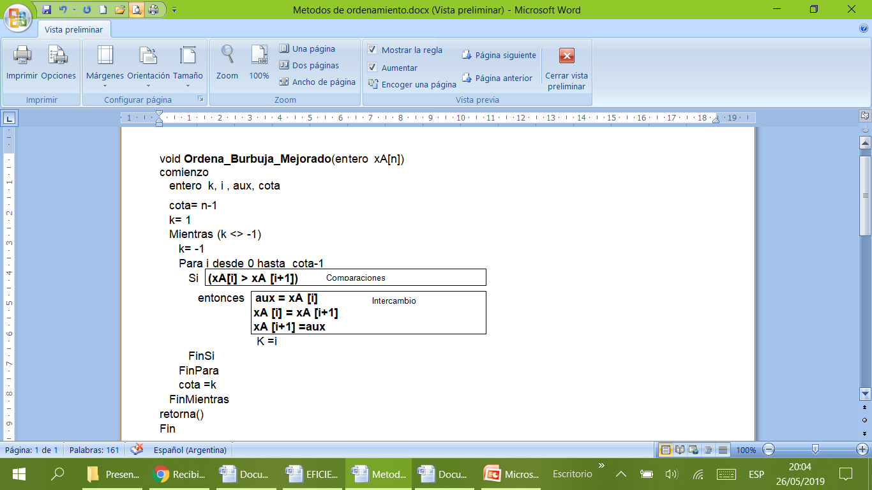
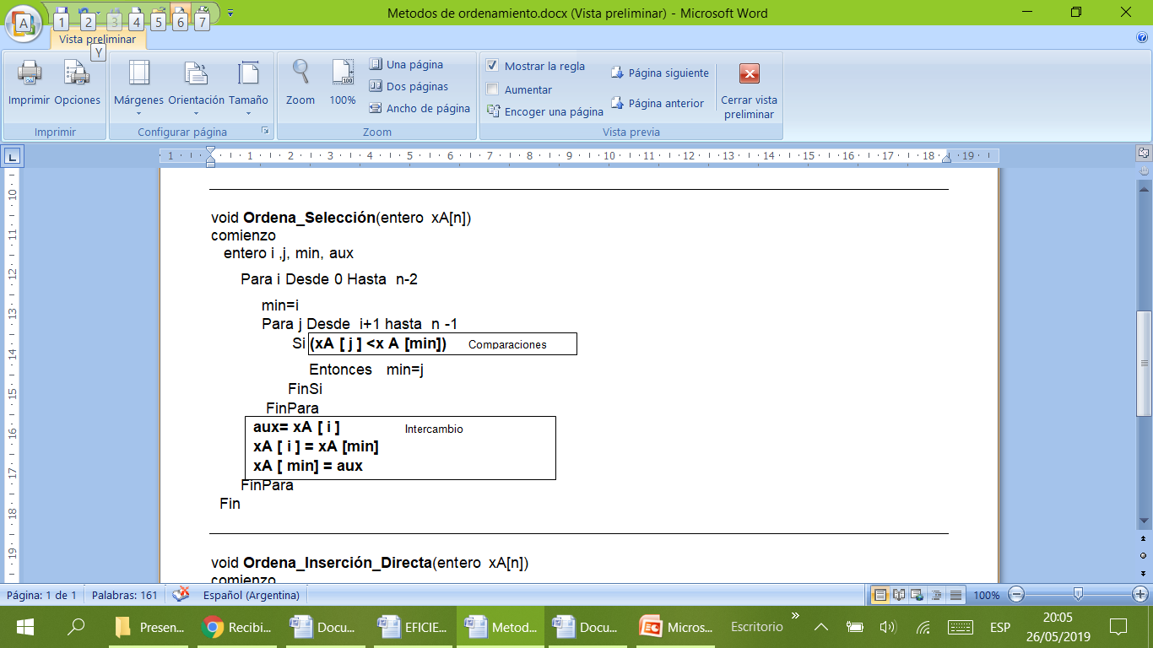
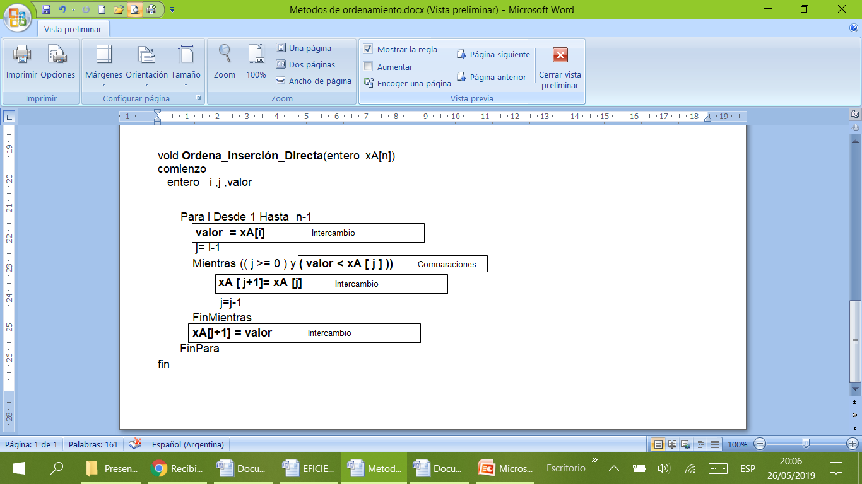

Métodos de Ordenamiento

Slide 38
Cuadro comparativo del Análisis Teórico de Eficiencia
Métodos | Cantidad de Comparaciones |  | Cantidad de intercambios
 | Mejor Caso | Peor caso | Mejor Caso | Peor Caso
Burbuja Mejorado | N -1 | 1/2 (N² - N) | 0 | 3 N (N -1) / 2
Selección | 1/2 (N² - N) | 1/2 (N² - N) | 3 ( N -1) | 3 ( N -1)
Inserción | N -1 | 1/2 (N² - N) | 2 ( N -1) | (4+ N) (N -1) / 2

